Slide 1





ООО «ФН Системы»
IT-компания, разработчик и производитель
российских систем управления
строительной техникой
СИСТЕМЫ ПОЗИЦИОНИРОВАНИЯ

Slide 2




ФН СИСТЕМЫ
Создание компании АПРЕЛЬ 2023
В 2023 году, когда многие компании закрывались, а мировые бренды покидали рынок, была основана компания «ФН Системы». Сила нашей команды — это инженеры мирового уровня с опытом работы в Topcon и JAVAD GNSS. Более 20 лет они создают
3D Системы нивелирования, а специалисты по дистрибуции свыше 15 лет успешно их устанавливают и обслуживают.
СОТРУДНИКОВ
СИСТЕМ В ГОД
Производственные
мощности
ГОРОДОВ
Присутствия

Slide 3
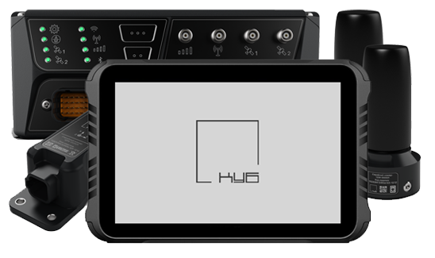
ФН СИСТЕМЫ
Начало серийного производства российских
3D Систем нивелирования КУБ - АПРЕЛЬ 2025
1млрд
Объём инвестиций
в проект
СОТРУДНИКОВ
СИСТЕМ В ГОД
Производственные
мощности
ГОРОДОВ
Присутствия

Slide 4
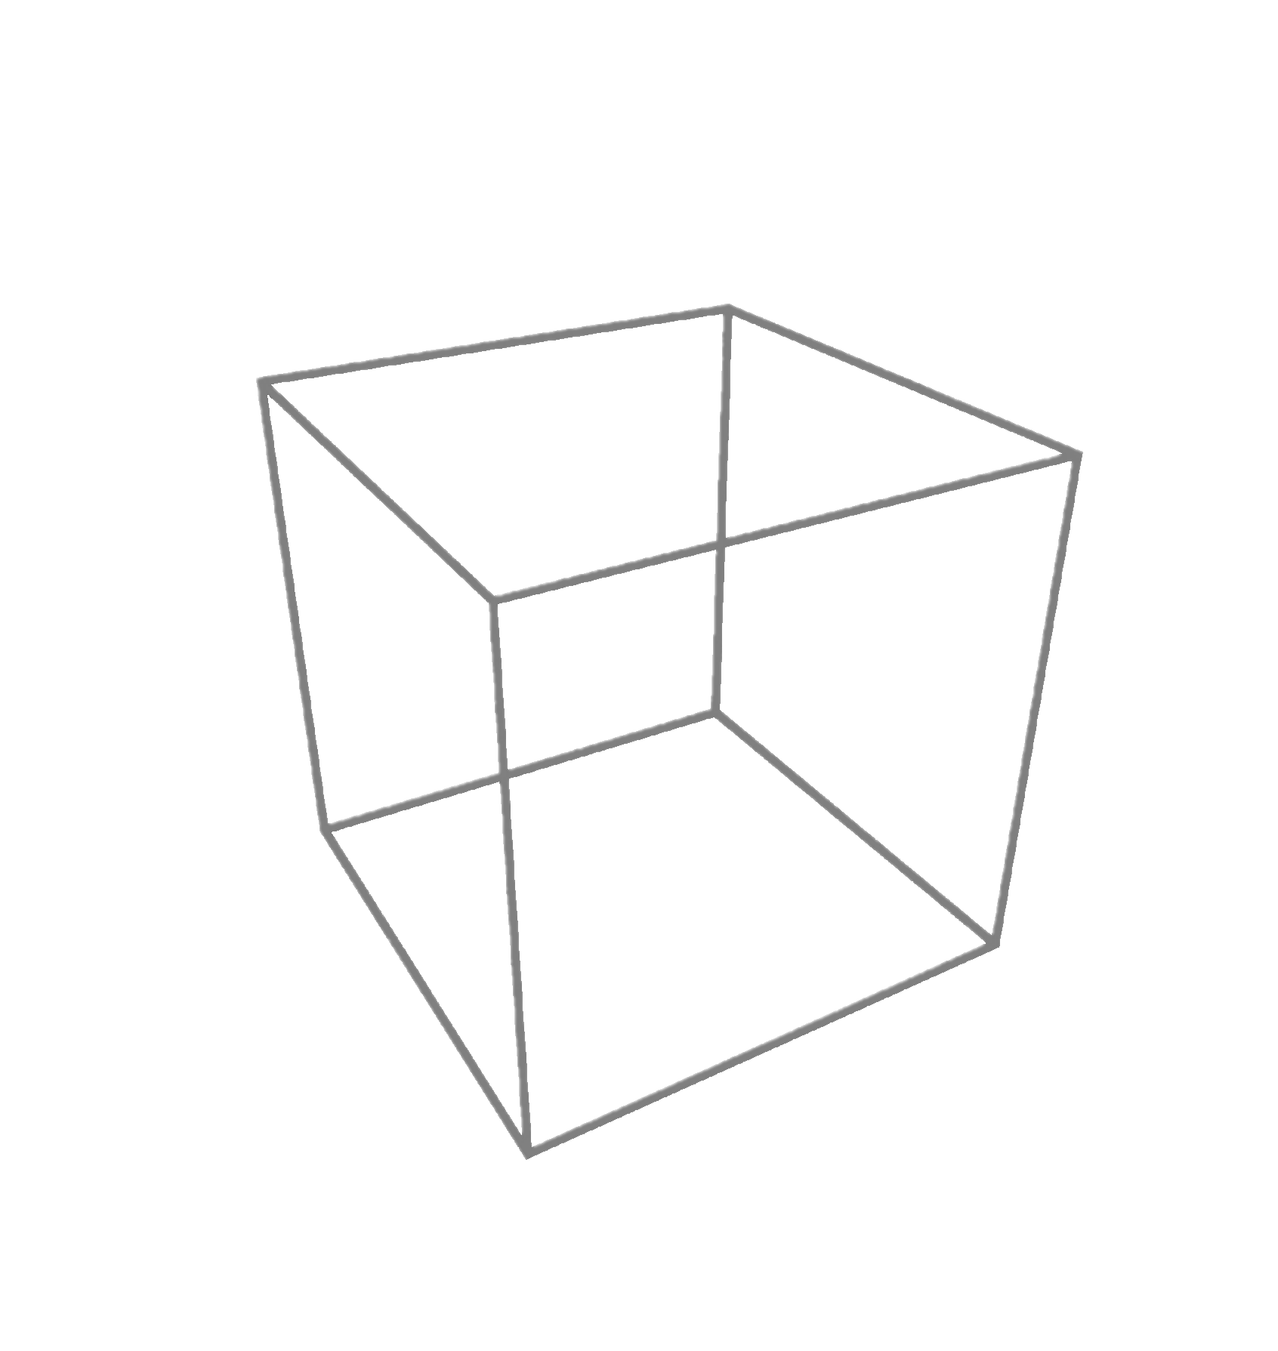

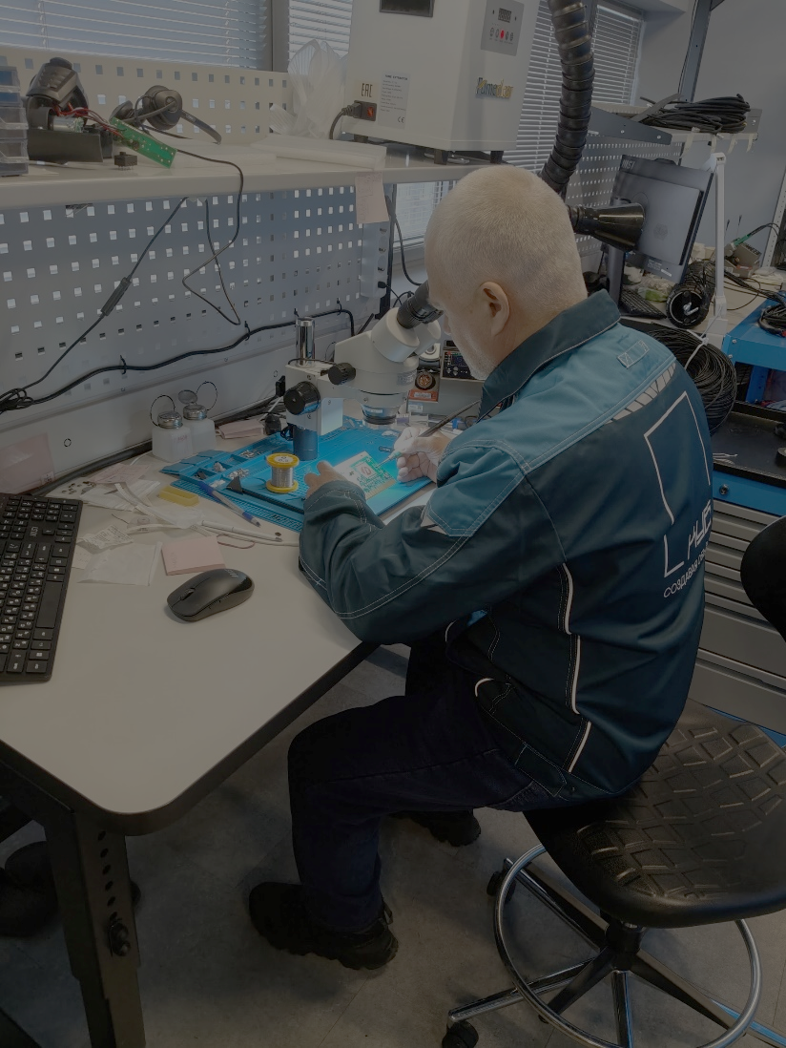
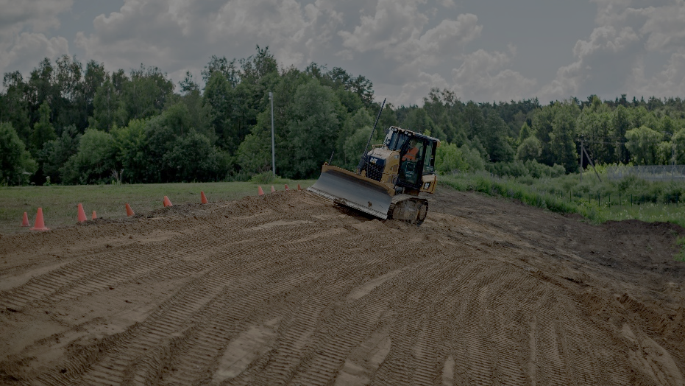
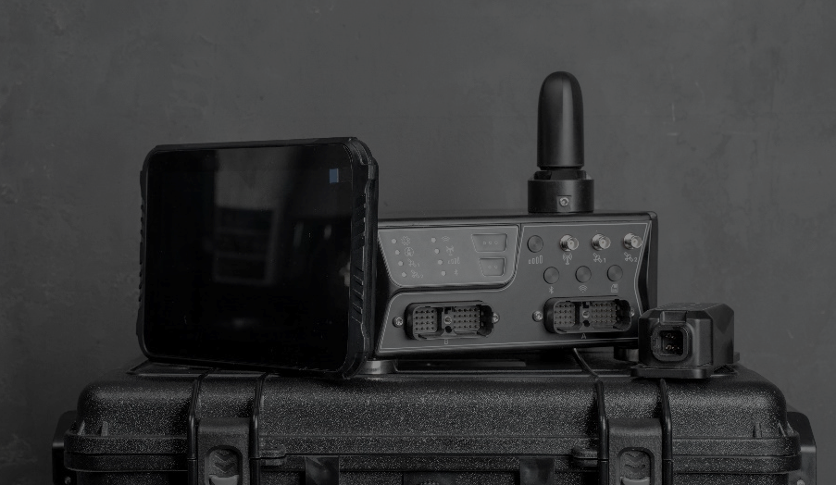
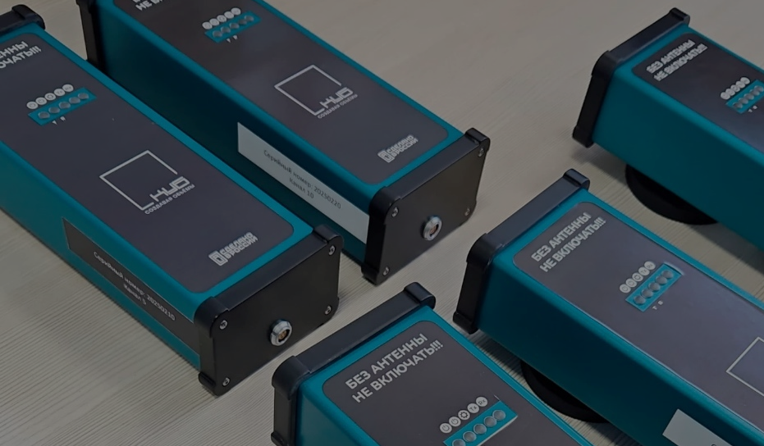
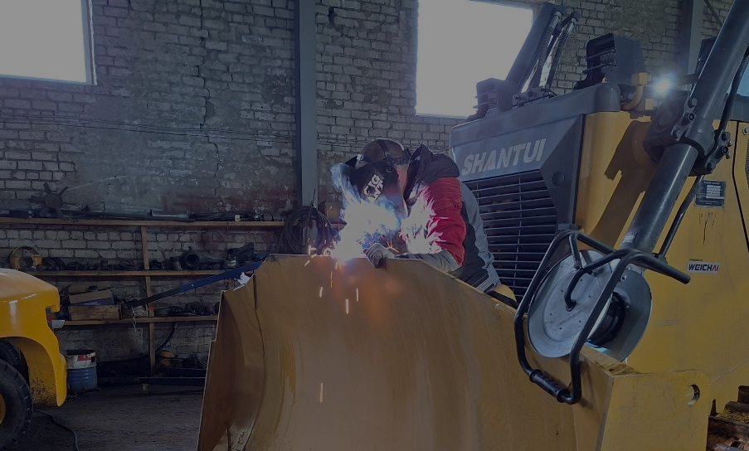
Сила компании
ФН СИСТЕМЫ
01
02
03
Собственный
полигон
Подразделение
продаж
Центр
разработки
04
05
Производственная
площадка
Сервисная
служба

Slide 5
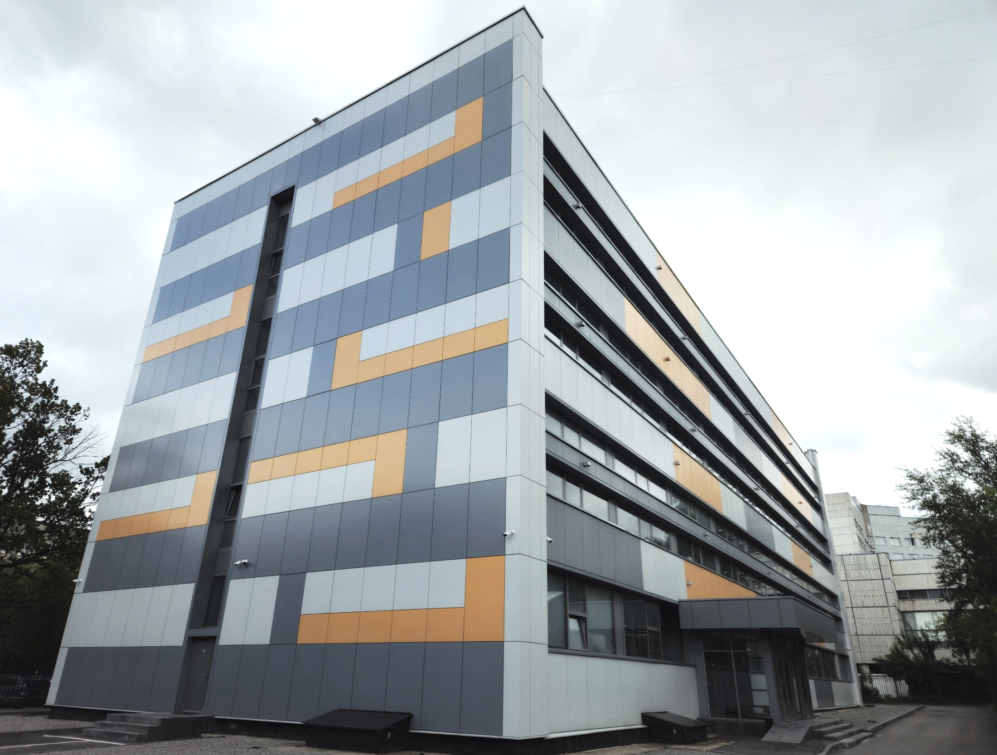


МИССИЯ
И ЦЕЛИ
КОМПАНИИ
ФН СИСТЕМЫ
Современному государству необходим технологический суверенитет при создании объектов критической инфраструктуры.
Наша миссия - обеспечить производственные компании современным оборудованием необходимым для соответствия высоким темпам строительства и качеству реализуемых проектов, способствуя росту производительности и снижению эксплуатационных затрат
01
Создание надежных и независимых российских 3D Систем нивелирования для спецтехники
02
Достижение максимального уровня локализации производства, совершенствование испытательных и сборочных процессов
03
Обеспечение стабильного качества и достаточного объёма серийного производства Систем
04
Создание устойчивой дилерской сети, обеспечивающей высокий уровень поддержки пользователей

Slide 6


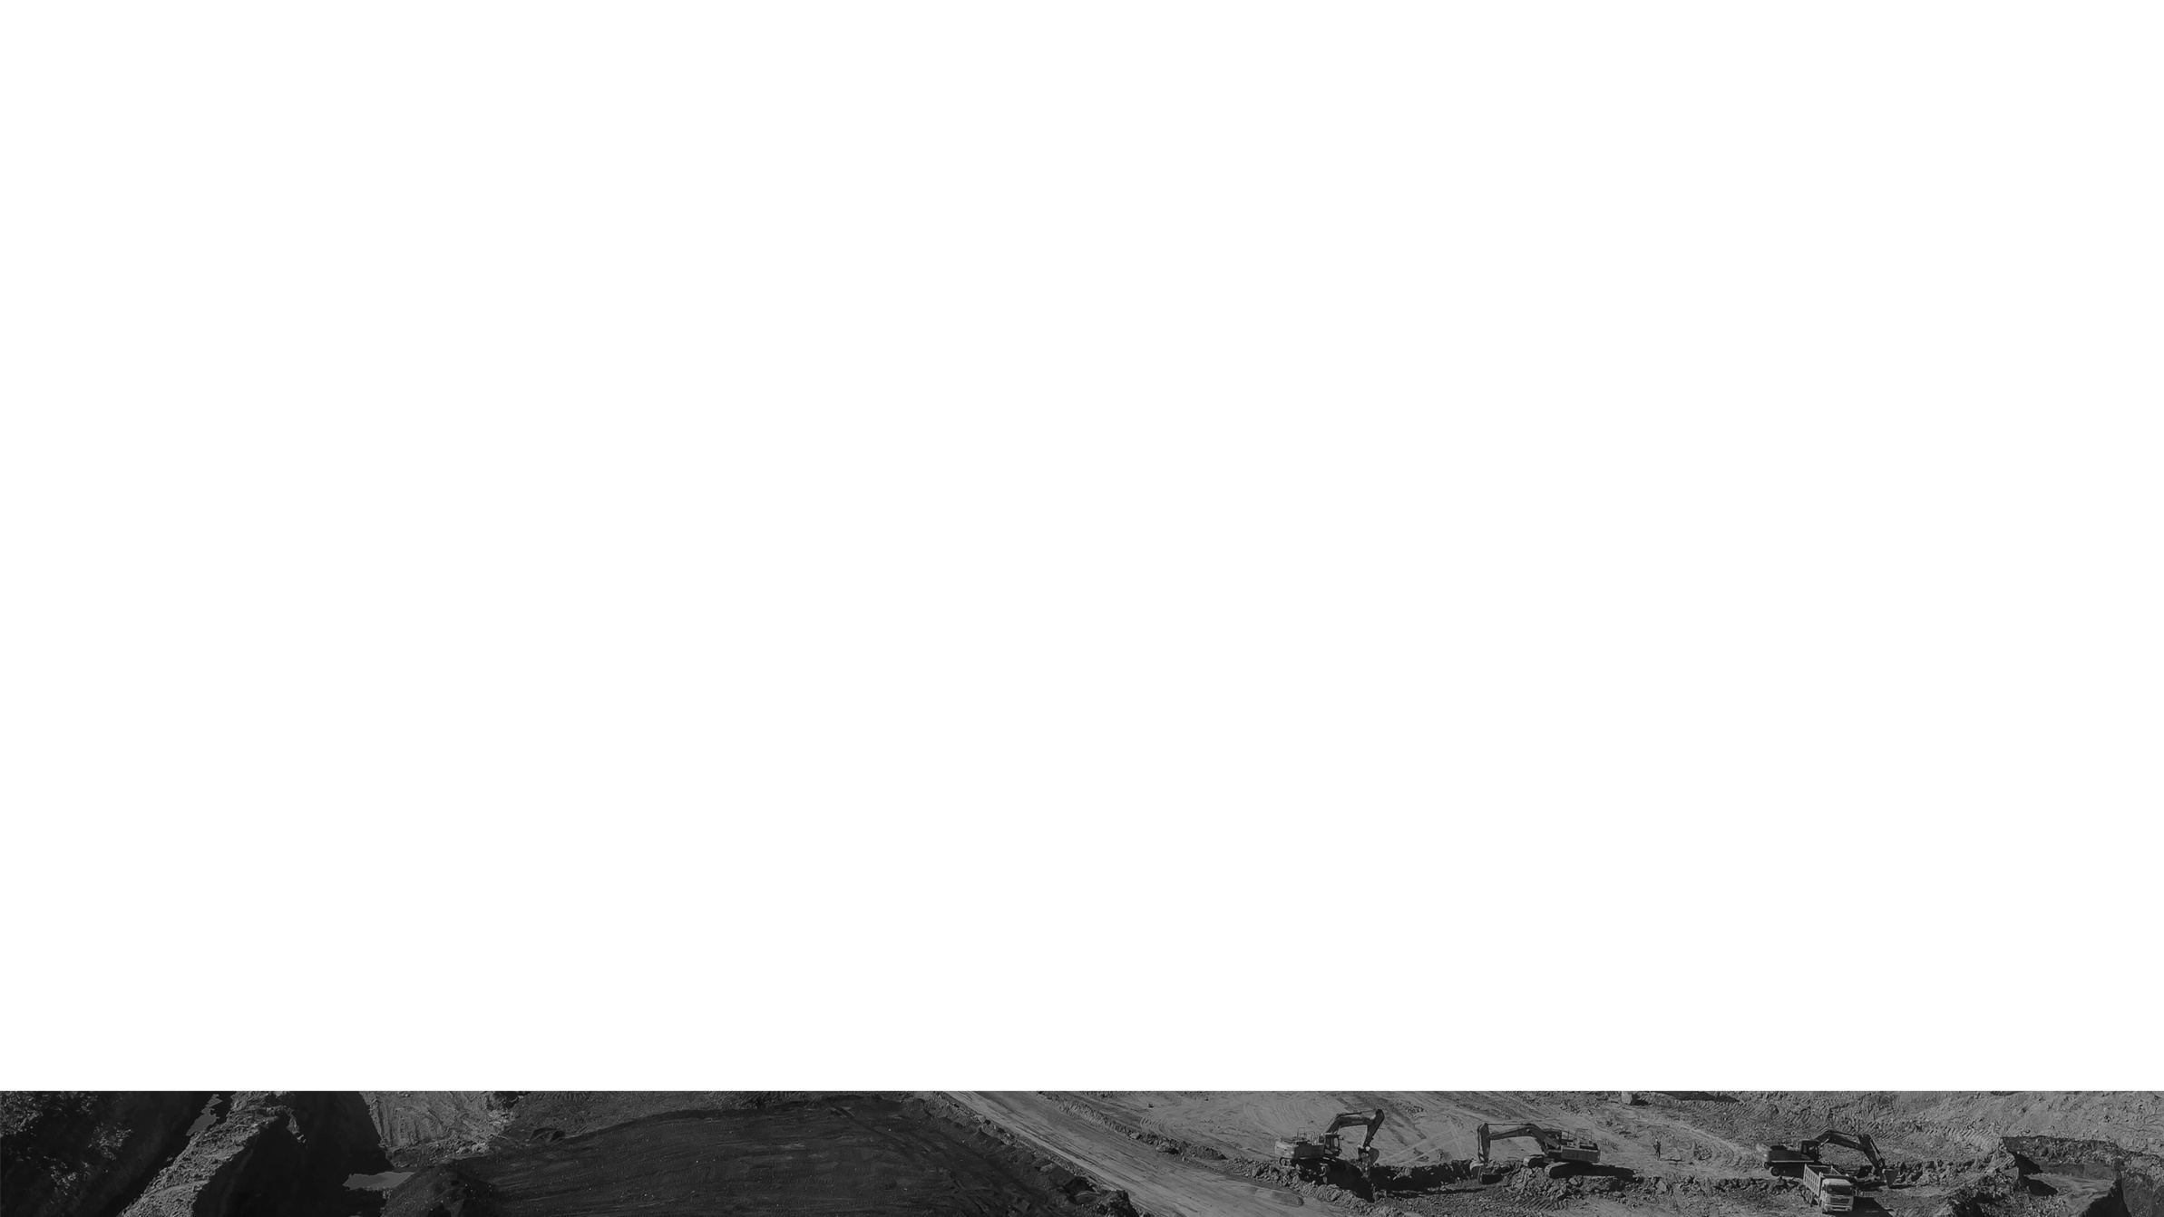

3D Системы
В настоящий момент мы предлагаем 3D технологию, позволяющую вести такие работы как:
Контроль контуров рудного тела
Высокоточное формирование полигонов выщелачивания
Контроль выемки обеззолоченой руды на объектах динамического выщелачивания
Высокоточное позиционирование рабочего органа машины при устройстве шламохранилищ, хвостохранилищ
Формирование отвалов в точном соответствии с проектом

Slide 7
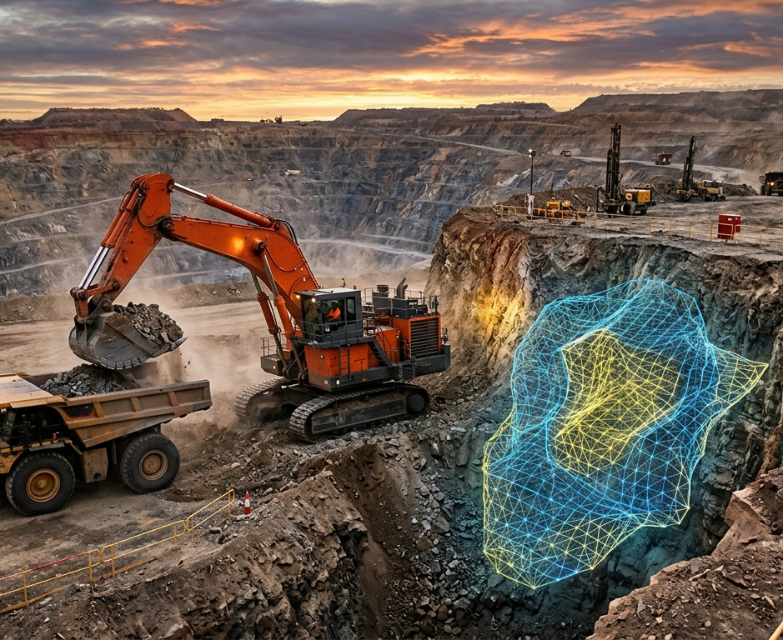
Работа системы КУБ
на экскаваторах в карьере
Высокоточный контроль соблюдения контуров блочной модели при выемке руды
Контроль горизонта
Формирование проектного уклона борта карьера
Устройство капитальных и временных съездов в точном соответствии с проектом
Снижение затрат временных и трудозатрат на разбивочные работы и исполнительную съемку
Уменьшение потерь
Снижение разубоживания
Работа в любое время суток в любую погоду без участия селективщика и маркшейдера
Работа не только по контурам, но и по блочной модели
Возможность интеграции с программными решениями заказчика

Slide 8
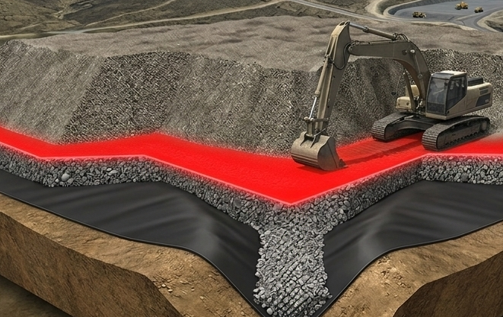
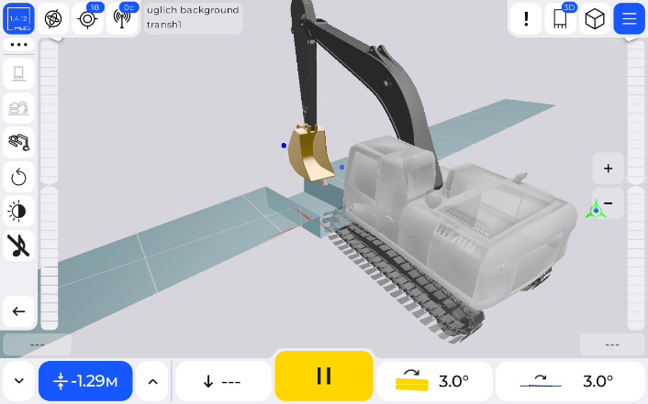
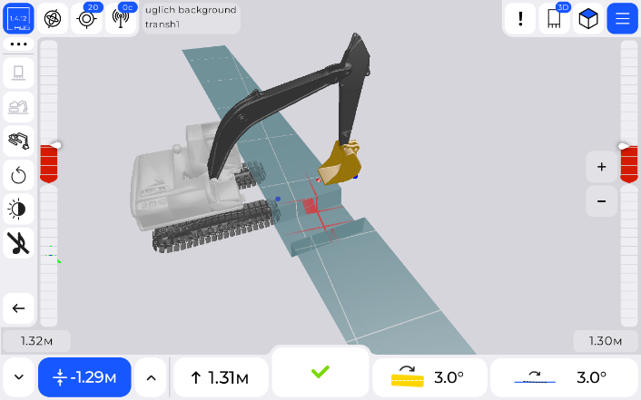
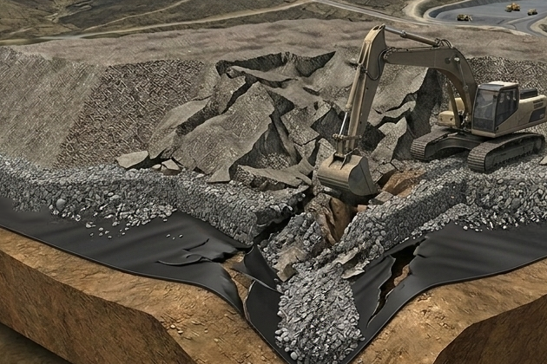
Применение Системы КУБ
на экскаваторах при погрузке обеззолоченой руды на объектах динамического
выщелачивания
Высокоточный контроль выемки обеззалоченой руды
Минимизация риска повреждения мембраны
Исключение расходов на восстановление мембраны

Slide 9
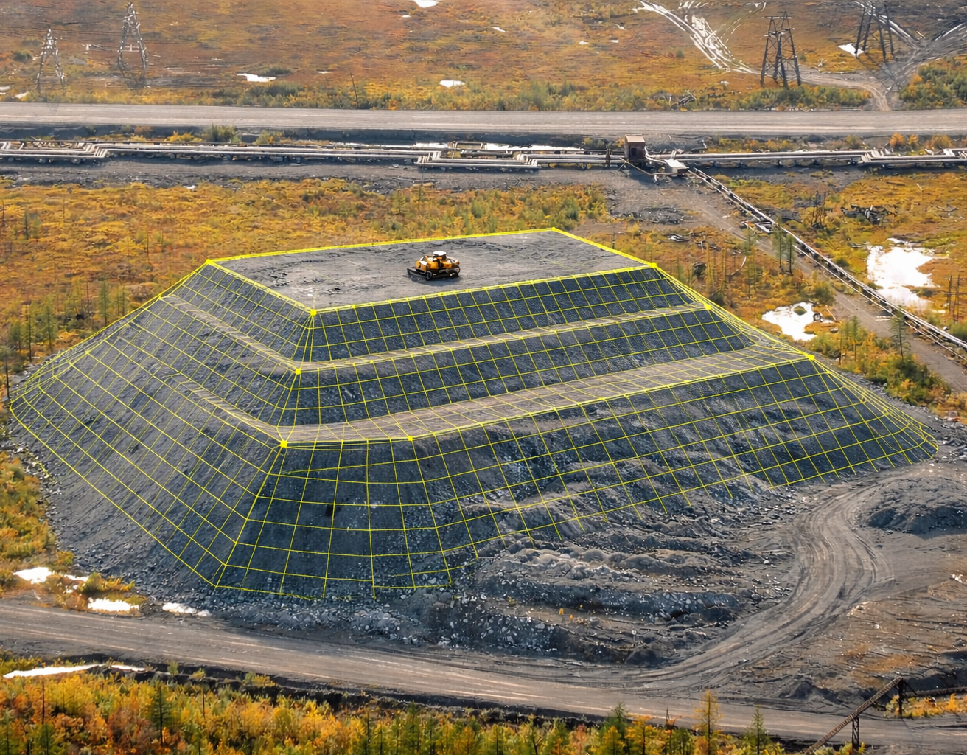
Применение системы КУБ на бульдозерах при формировании отвалов
Формирование отвалообразования с соблюдением плановых параметров, в соответствии с программой ПРГР
Соблюдение плановых и высотных границ отвалов в соответствии с проектной документации
Соблюдение нормативных уклонов формирования сектора разгрузки отвала в соответствии с ФНИП
Исключение затрат на корректировку ПД, затрат на приведение к проектным параметрам объекта размещения отходов, исключение штрафов за негативное воздействие на окружающую среду, снижение репутационных рисков
Не допущение повреждения техники, травмирования персонала и возможные временные ограничения ведения деятельности предприятия

Slide 10
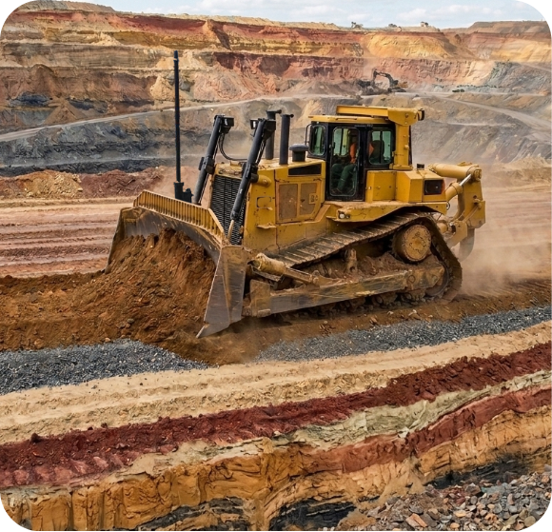
Применение системы КУБ
на бульдозерах при послойном
распределении материала на
складах
Формирование усреднительных штабелей в точном соответствии с проектом
Высокоточный контроль толщины каждого горизонта штабеля, более качественное шихтование и как следствие более стабильное питание фабрики

Slide 11
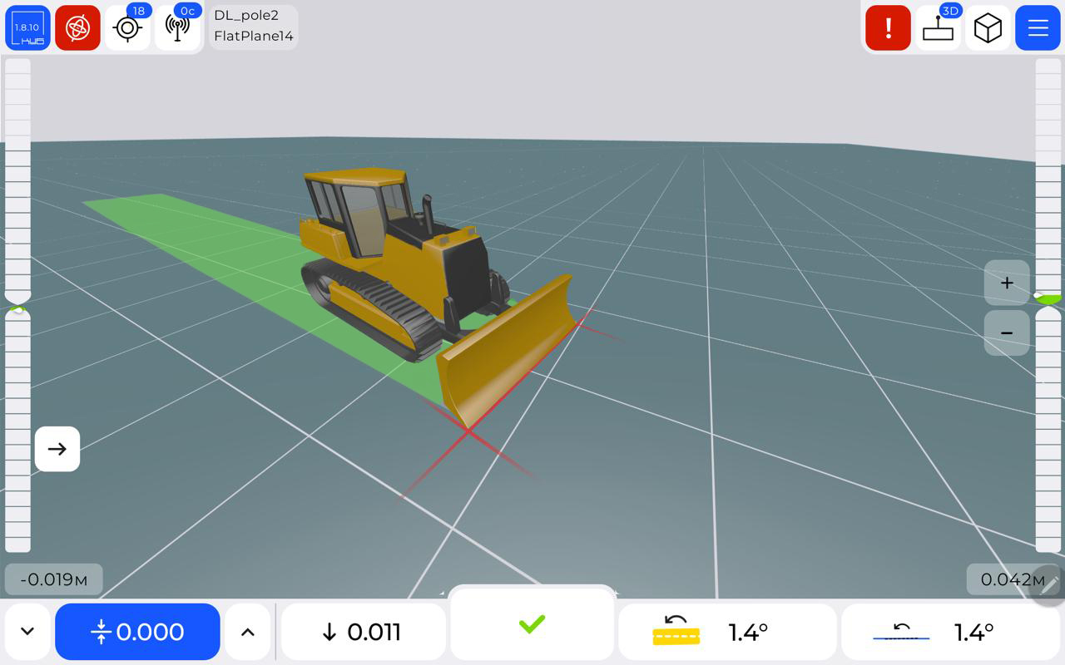
Применение системы КУБ
на бульдозерах при расчистке блоков БВР
Подготовка блоков до БВР с контролем границ блока
Формирование исполнительной поверхности блока для подготовки проекта паспорта бурения

Slide 12
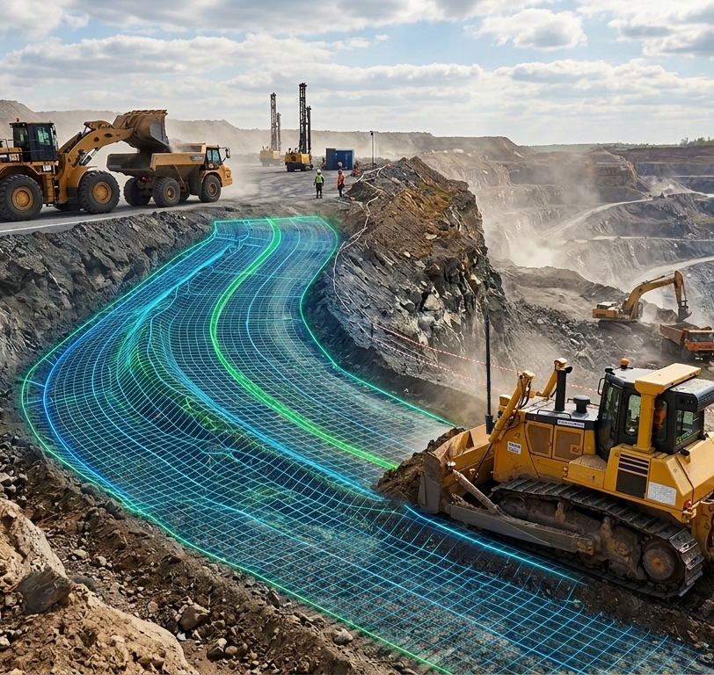
Применение системы КУБ
на бульдозерах при
формировании съездов,
заездов и технологических
проездов
Устройство капитальных и временных съездов в точном соответствии с проектом
Отсыпка и мониторинг состояния технологических дорог

Slide 13
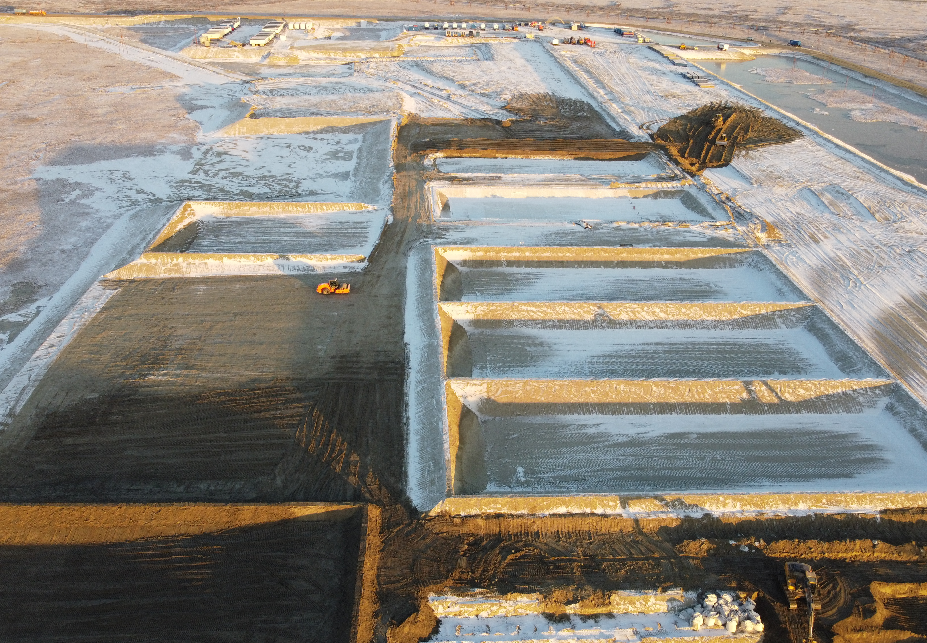
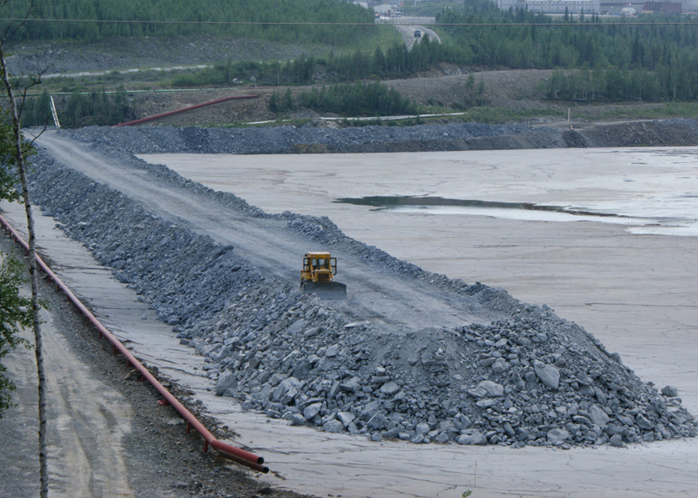
Применение системы КУБ
на бульдозерах и экскаваторах при возведении шламохранилищ
Подготовка ровной поверхности под геомембрану
Равномерное распределение дренажного слоя без риска повредить текстиль
экономия на материалах
Обваловка, откосная часть и дамбы в проектных уклонах

Slide 14
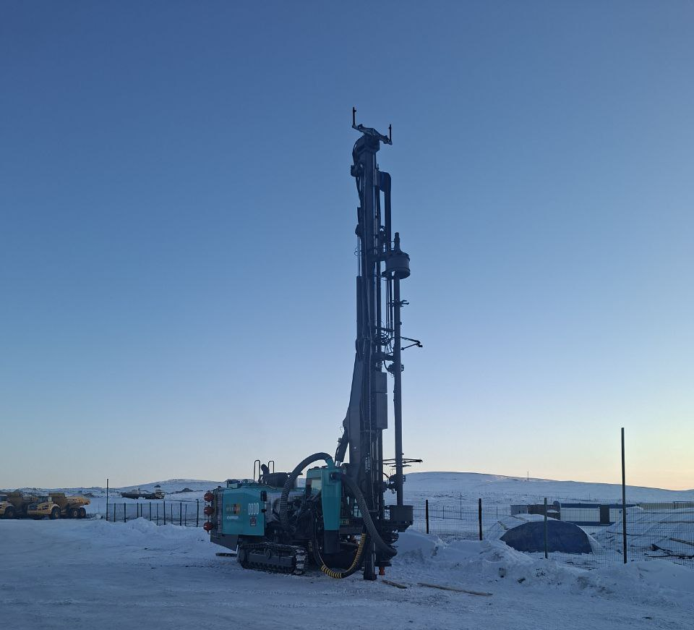
Системы позиционирования
для буровых станков, сваевдавливающих
и сваебойных установокок
Навигация на скважину с точностью до 2 см
Экономия времени на разбивку скважинного поля и исполнительную съемку
Фиксация статуса скважины
Контроль параметров бурения
Возможность интеграции с программными решениями заказчика

Slide 15
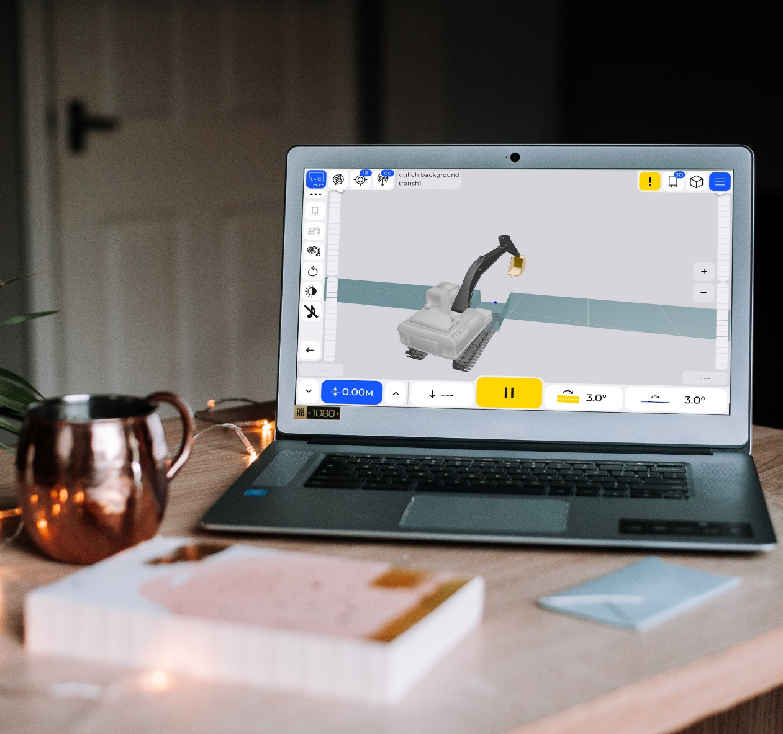
Ключевые преимущества Систем позиционирования КУБ
Удаленный доступ и облачный сервис
Удаленная диагностика работоспособности компонентов Системы позиционирования
Контроль параметров производства работ
Дистанционная загрузка проектных данных
Мониторинг за ходом выполнения работ
Удаленный сбор данных с техники
Возможность работать не только по контурам, но и по блочной модели
Возможность интеграции с программными решениями заказчика

Slide 16




СОЗДАВАЯ ОБЪЁМЫ
+7 (800) 100-86-58
info@cube-3d.ru
www.cube-3d.ru

